Slide 1
Ресурсный Центр «Доброволец» Город Мантурово

Slide 2
ДОЛЖНОСТИ
Крылова Анна Владимировна –
руководитель ресурсного центра «Доброволец»
Алексейчук Анастасия Дмитриевна –
председатель волонтёрской организации «Молодёжное правительство»

Slide 3
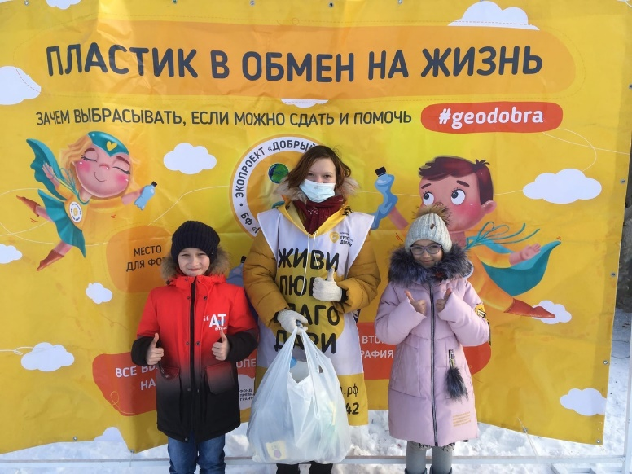
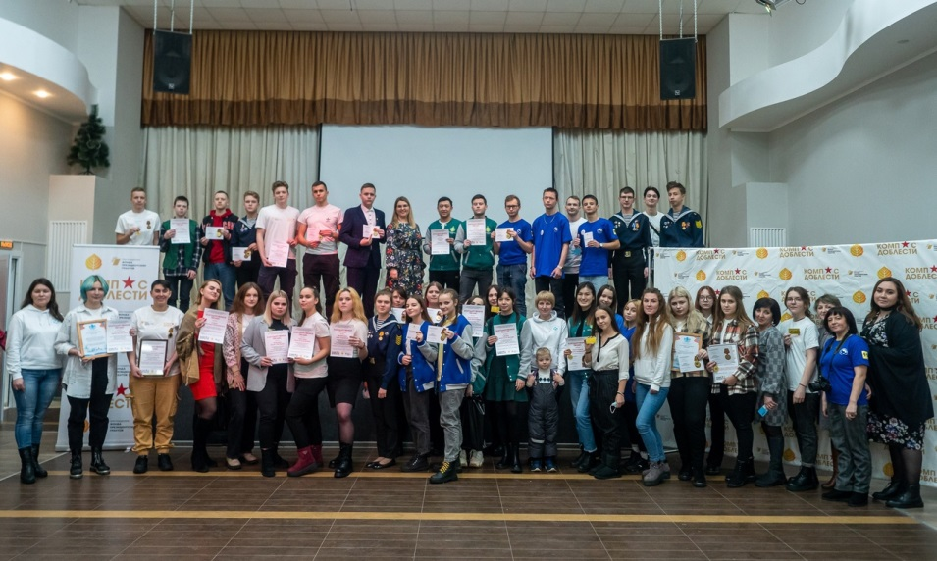
Участие в Крупных проектах
«Добрый пластик»
«Пространство развития»
«Компас доблести»
Голосование ФКГС

Slide 4
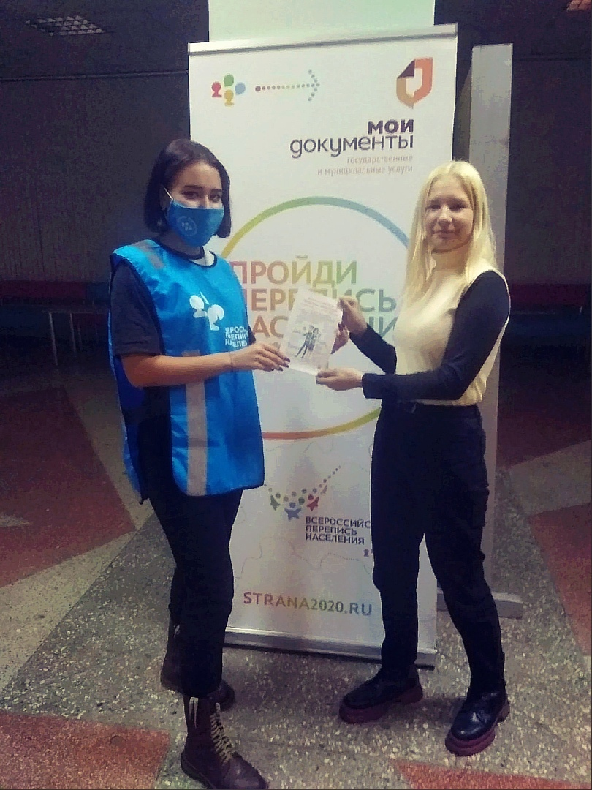
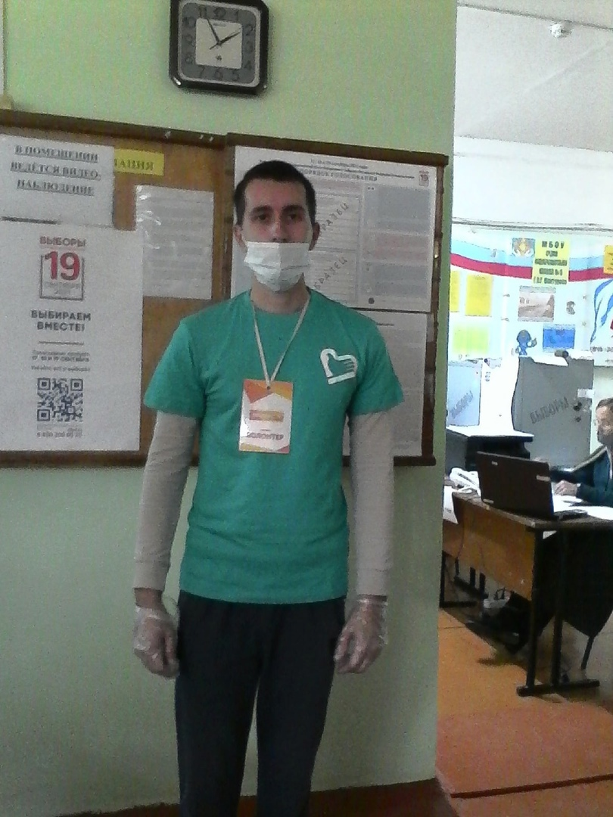
Участие в крупных проектах
Участие в Переписи населения
Участие в выборах 2022

Slide 5
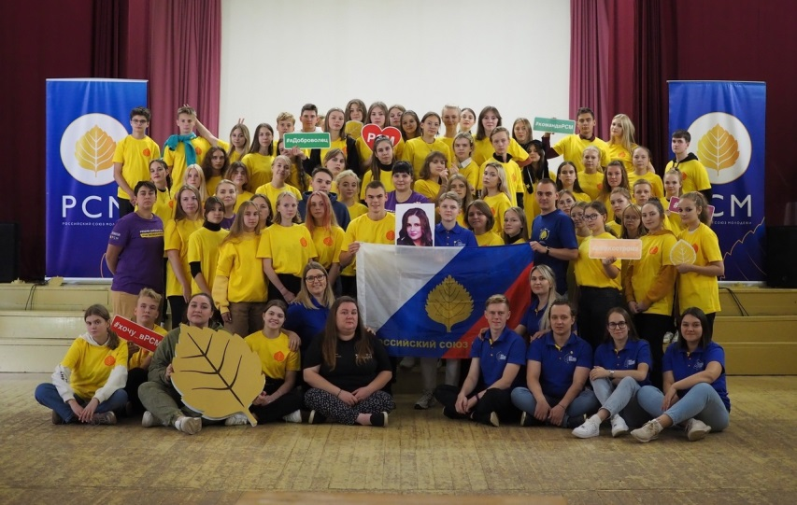
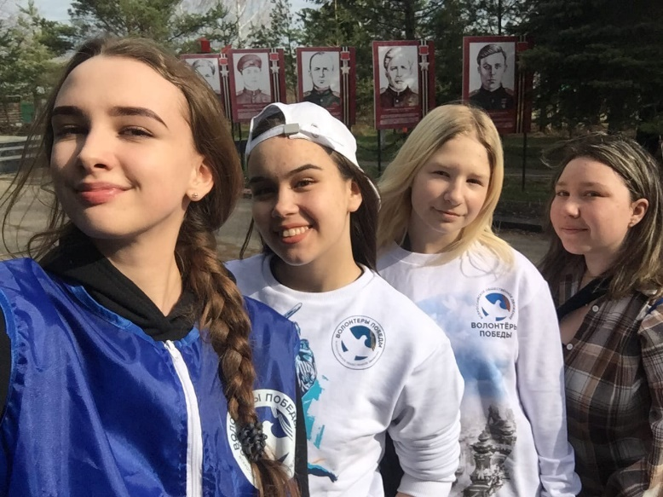
сотрудничество с другими организациями
Издательский дом «Авангард»
БФ «Верные сердца»
МБУ МЦ «Юность»
ВОД «Волонтёры победы»
КООО «РСМ»

Slide 6
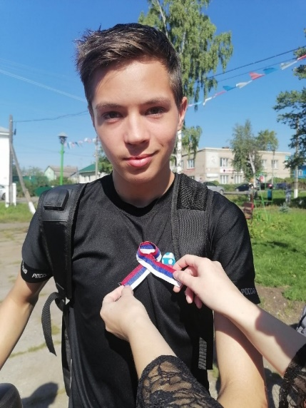
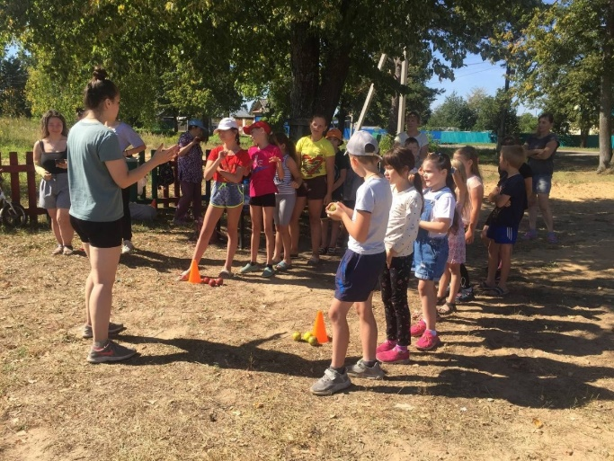
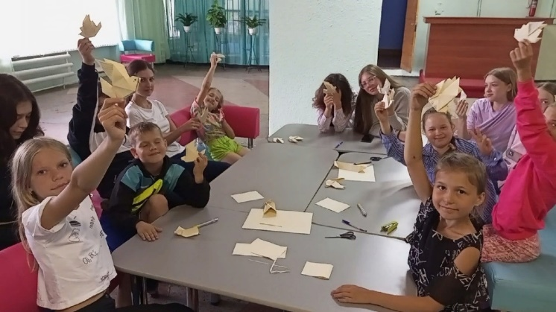
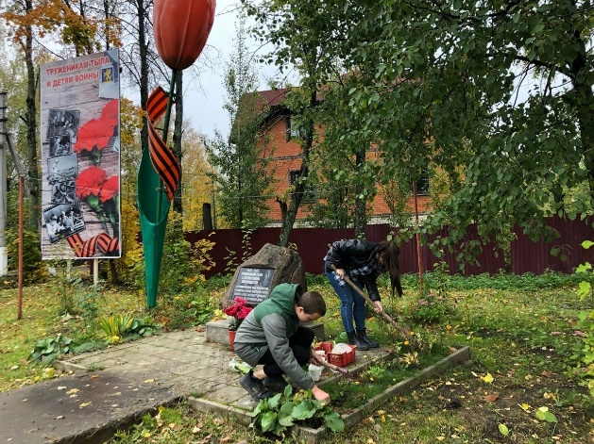
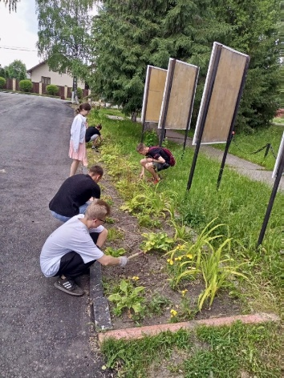
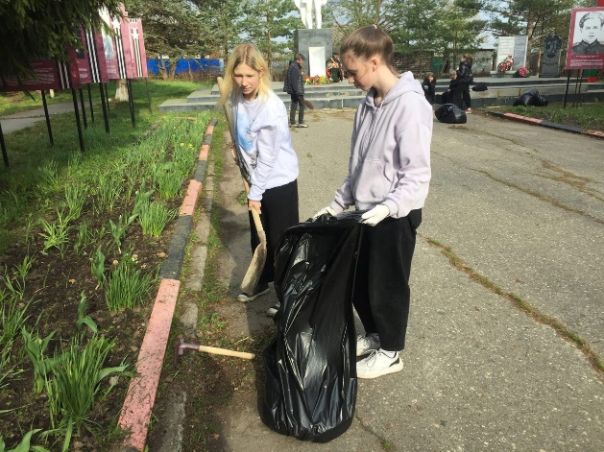
Недавние Акции
Мастер-класс «Я умею, я могу»
«Триколор моей страны» в честь праздника День Российского Флага
Фестиваль дворовых игр «Дворfest»
«Дорога к обелиску»

Slide 7
Медиа
Одним из источников информации о волонтёрских делах в г. Мантурово являются видео-выпуски «Молодёжные новости». Их можно посмотреть на официальной страннице организации Вконтакте.

Slide 8
Набор в Молодёжное правительство
Дорогие друзья! Если вы хотите перемен в жизни города, то Вам к нам! Если у Вас есть проект, но вы не знаете, что делать дальше – мы поможем! Если вам просто скучно, и вы ищите дополнительный досуг – мы найдем вам применение!
Наши социальные сети:
Вконтакте - https://vk.com/id566092917
e.mail.ru - akril3103@mail.ru
Телефон: 89159161027
Анна Владимировна Крылова

